Slide 1

Digitalización de Fallos de equipos
Objetivo: Eliminar registro de papel, teniendo información de datos de “detenciones” y variables de proceso de manera digital y compartida con áreas de interés.
Datos a Digitalizar:
1) Detenciones de máquinas (en PC fija)
2) Variables de proceso (en Tablet).
3) Inspecciones de máquina
1) Detenciones de Máquinas:
Desarrollar una “plantilla” donde el operador ingrese a un menú desplegable donde debe seleccionar una opción. Los motivos son:
TIPO DE FALLA (proceso, equipo, cambio de formato, suministro , otros)
EQUIPO (…….)
DETALLE (…….)
DESCRIPCION (campo en blanco para que el operador escriba)

Slide 2
Plantilla Detención de Máquinas
Usuario: Maquinista
Fecha:
Tiempo detención:
Tipo de Falla
Equipo:
Detalle:
Descripción:
Acumulado Detenciones turno:

Slide 3
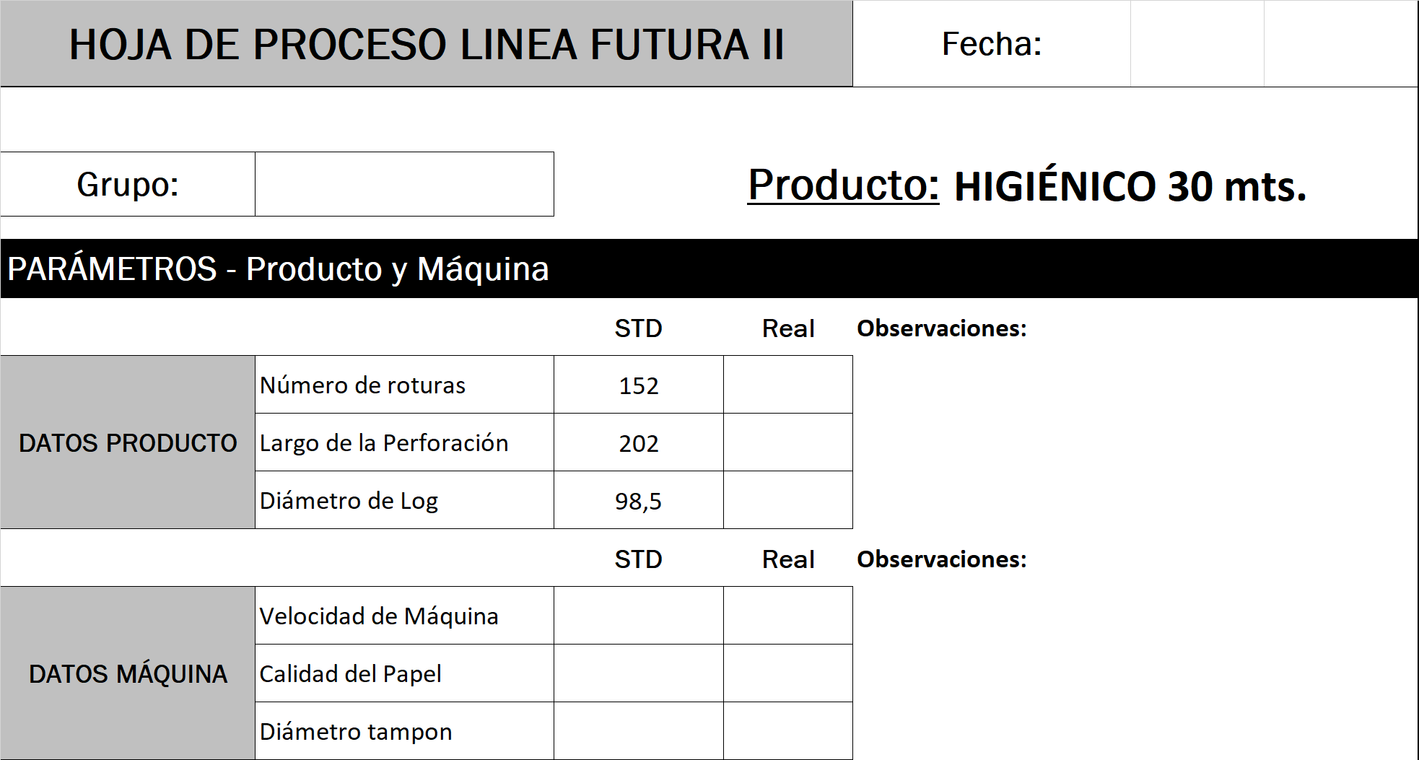
Plantilla Variables de Proceso
2) Variables de Proceso: Por medio de una Tablet, el operador verifica las condiciones del proceso y carga el valo (real) de cada variable. En caso de no coincidir con “estándar” debe justificar en el campo observaciones. Al completar registro de variables, la información debe quedar archivada en un formato de tabla para luego ser consultada en caso de necesidad.

Slide 4
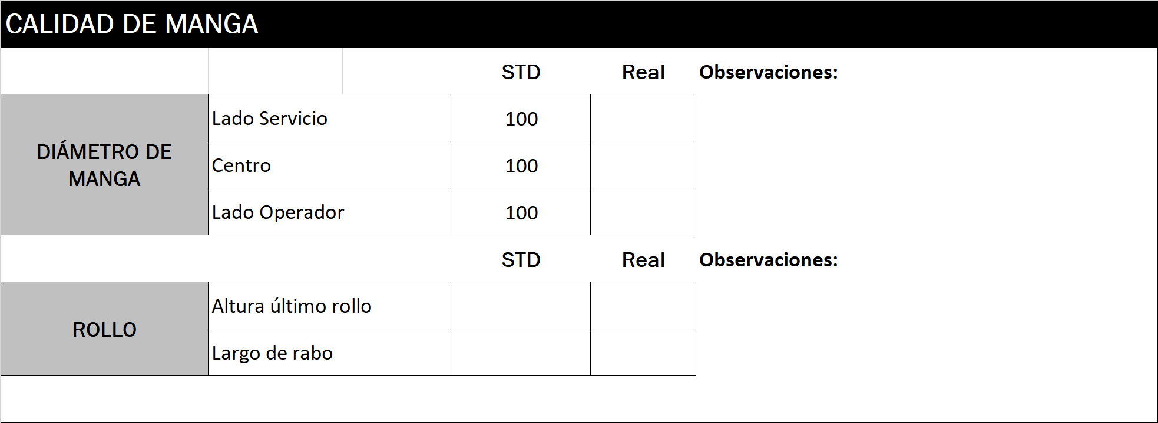
Plantilla Variables de Proceso

Slide 5
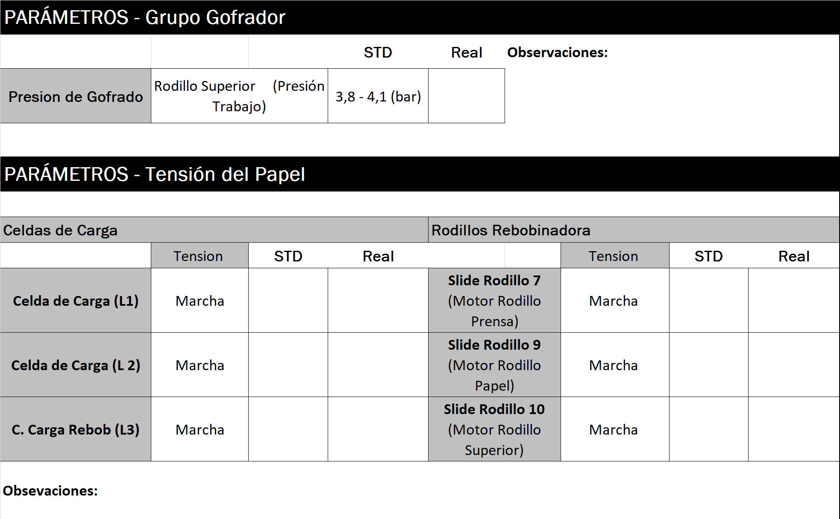
Plantilla Variables de Proceso

Slide 6
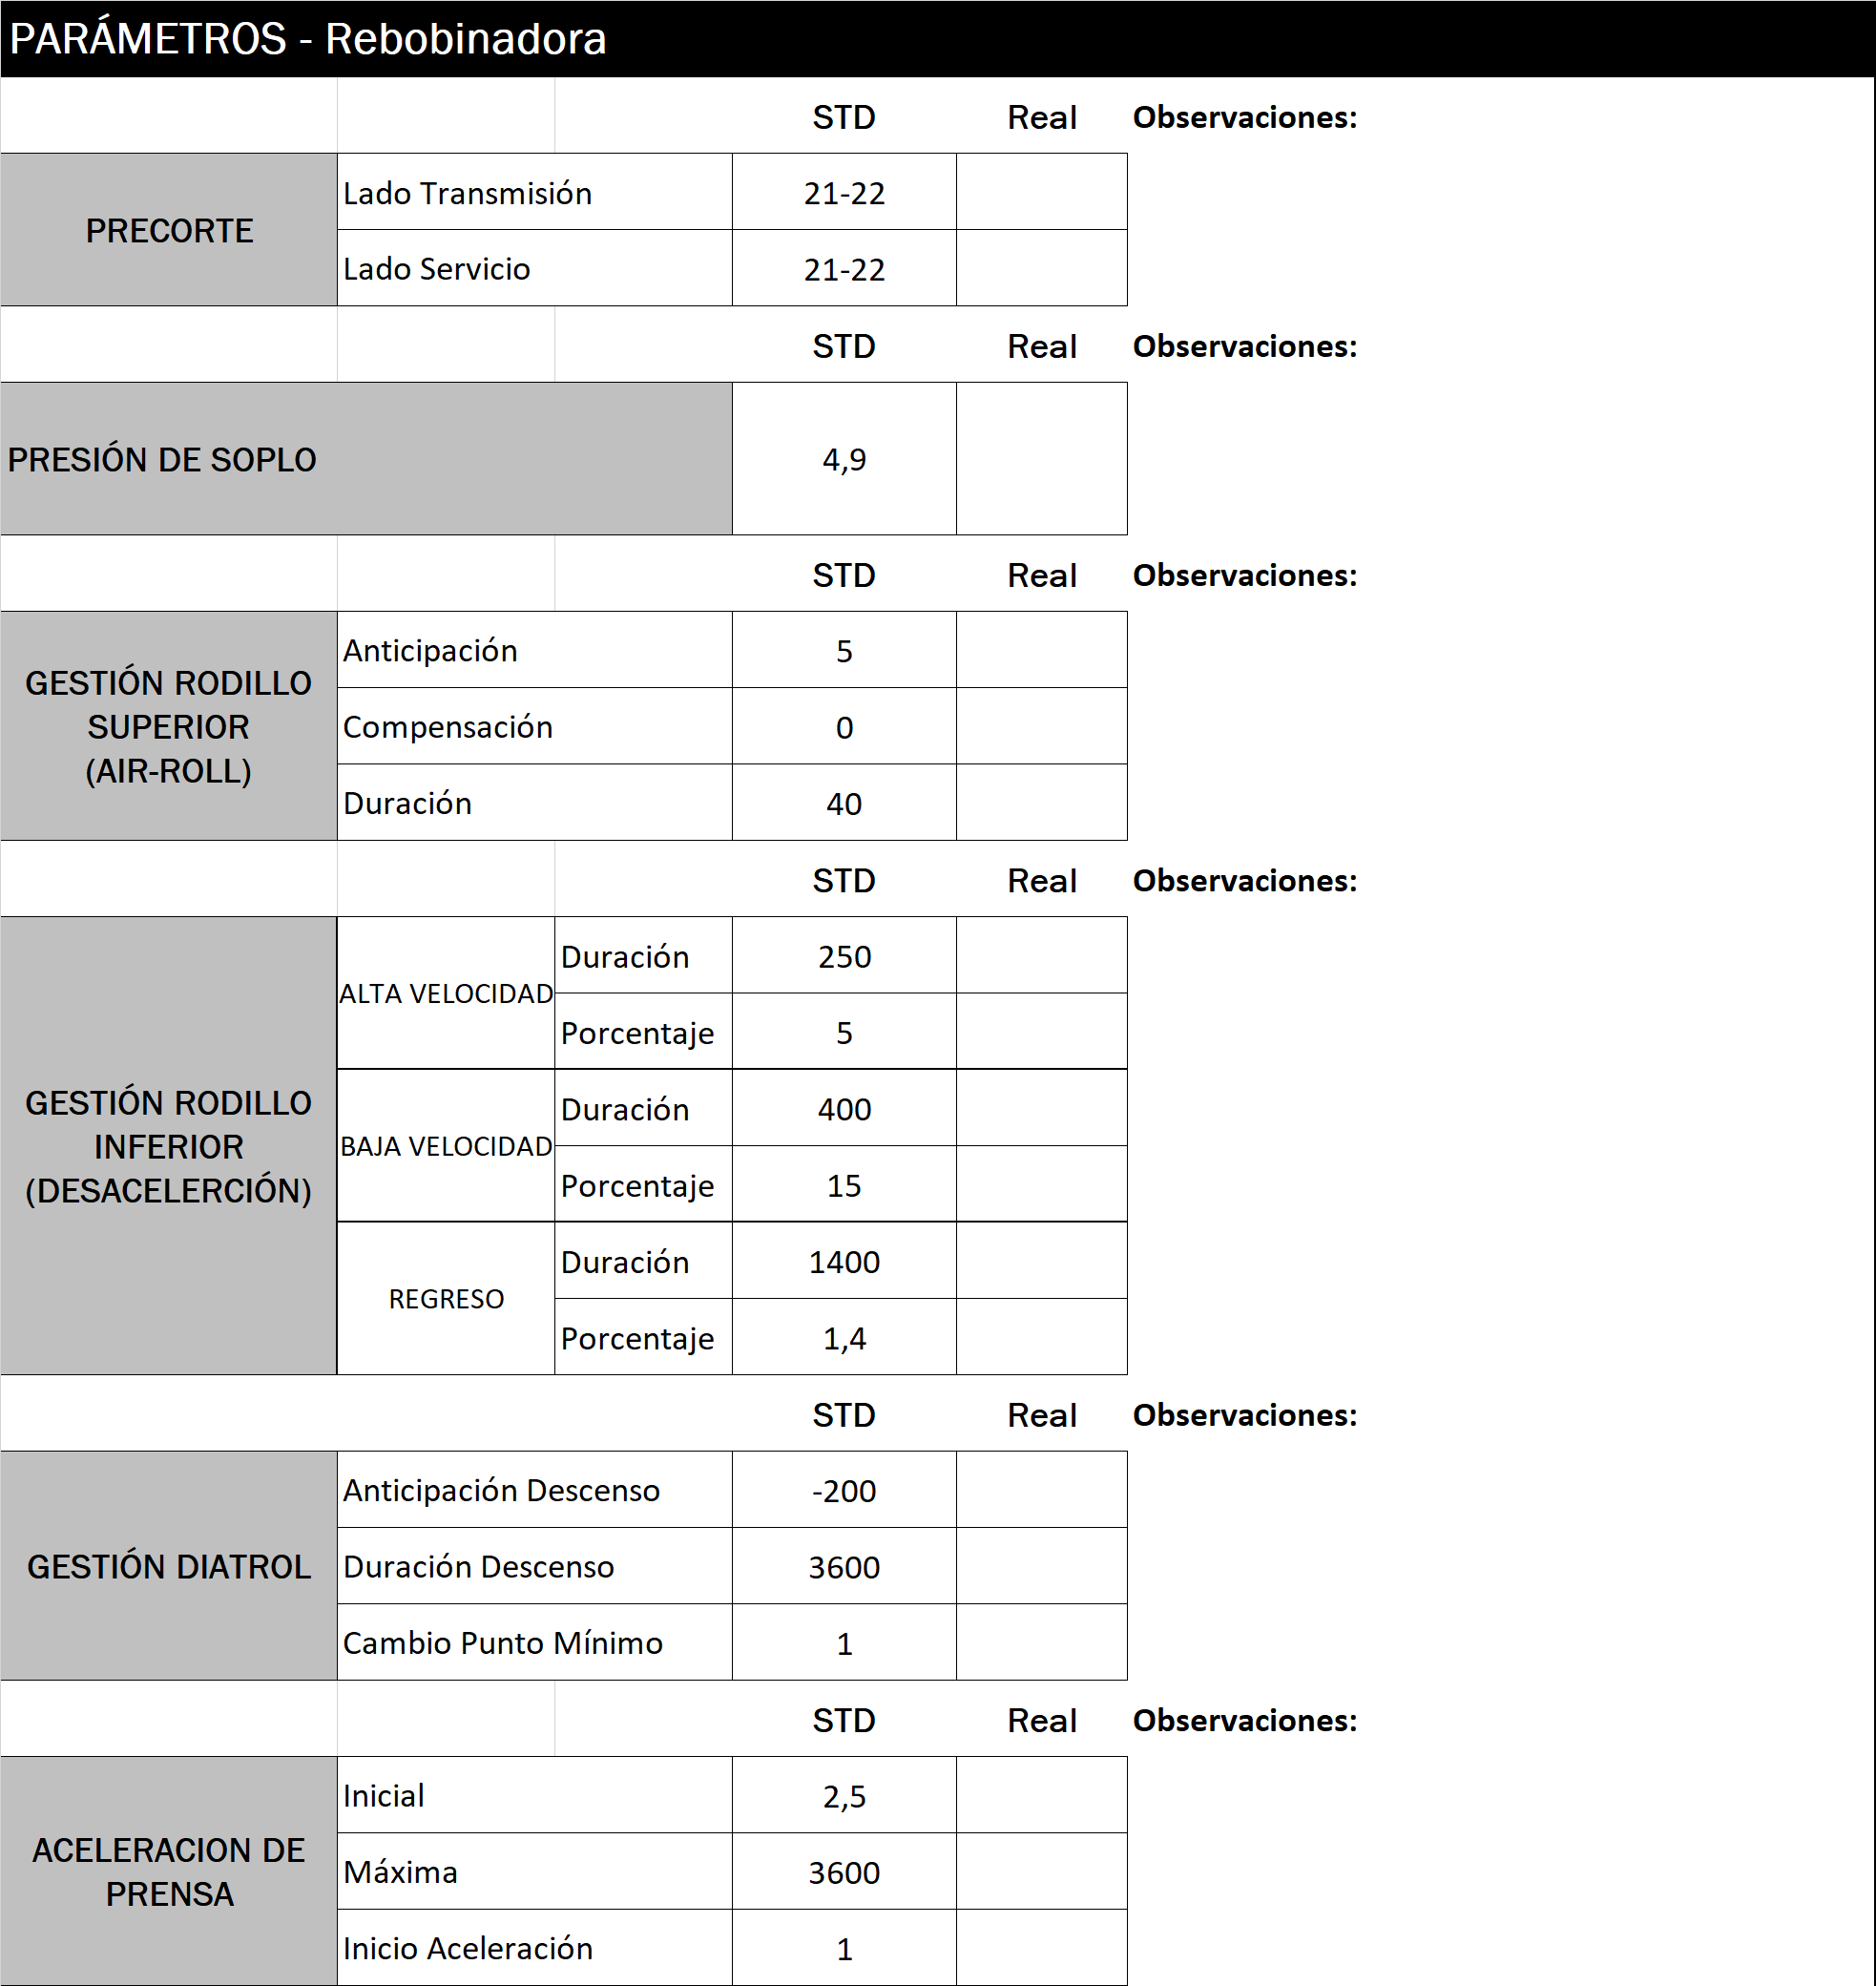
Plantilla Variables de Proceso

Slide 7
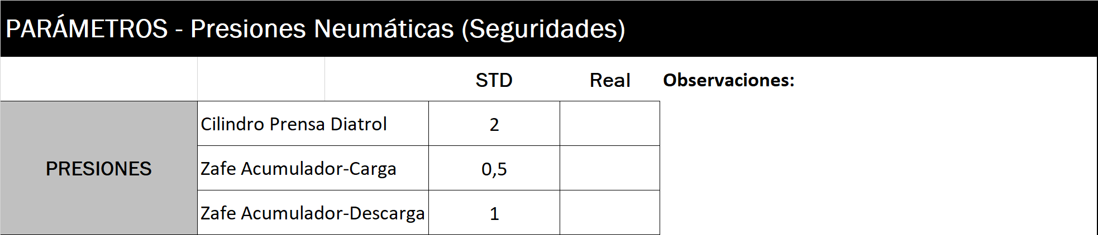
Plantilla Variables de Proceso

Slide 8
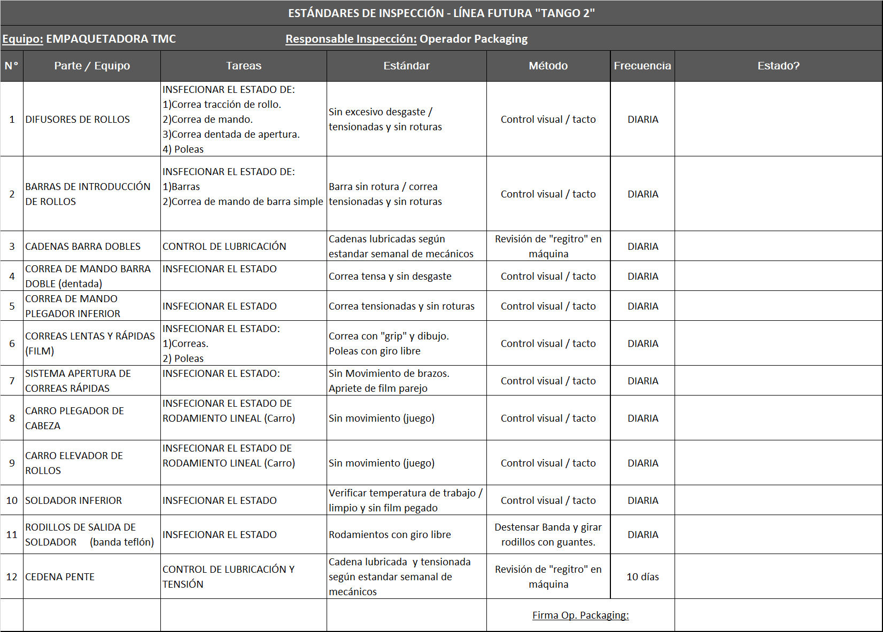
Plantilla Inspecciones de máquina

